Slide 1
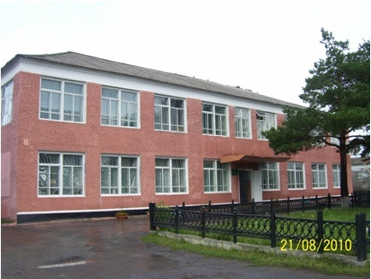
БОУ НПО «Профессиональное училище №65»
Мастер производственного обучения - Баранов Владимир Ильич
Седельниково 2014

Slide 2
Занятие теоретического обучения по МДК 02.01 «Оборудование, техника и технология электросварки». Тема: Электрическая сварочная дуга

Slide 3
Цели занятия: Обучающая: -ознакомление обучающихся с видами сварочных дуг; -на основе знаний, полученных на уроках специальных дисциплин и производственного обучения, создать у обучающихся прочную ориентировочную основу трудовых действий при работе со сварочной дугой Развивающая: -развитие интереса и формирование положительной мотивации к изучаемому предмету; -развитие умений обучающихся работать с учебником, схемами, презентацией учебного материала Воспитательная: -привитие аккуратности при работе с рабочей тетрадью и учебником; -формирование способности к самовыражению

Slide 4
Проверка усвоения пройденного материала по теме: Общие сведения о сварке

Slide 5
Технический диктант Вставьте пропущенные слова в текст:
Сваркой называется (1…….) получения неразъемных соединений посредством установления (2……….) связей между соединяемыми (3…….) при их (4……….) и (или) пластическом (5…………..).

Slide 6
Эталон ответа
Сваркой называется процесс получения неразъемных соединений посредством установления межатомных связей между соединяемыми частями при их нагревании и (или) пластическом деформировании.

Slide 7
Вопросы для проверки пройденного материала: 1. Какие основные виды сварки Вы знаете?

Slide 8
Эталон ответа
В зависимости от характера активации при выполнении соединений различают два основных вида сварки:
плавлением и давлением.

Slide 9
2. Как получают сварной шов при сварке плавлением?

Slide 10
Ответ: При сварке плавлением детали по соединяемым кромкам оплавляются под действием источника нагрева. Расплавленный металл, сливаясь в общий объём, образует жидкую сварочную ванну. При охлаждении сварочной ванны жидкий металл затвердевает, получается сварной шов. Шов может быть образован за счёт расплавления металла свариваемых кромок или за счёт металла кромок и дополнительного введения в сварочную ванну расплавляемой присадки.

Slide 11
3. Как получают сварное соединение при сварке давлением?

Slide 12
Ответ: При сварке давлением сварное соединение получают за счет пластического деформирования материала по кромкам свариваемых деталей. Благодаря пластической деформации облегчается установление межатомных связей соединяемых частей. Для ускорения процесса применяют сварку давлением с нагревом.

Slide 13
4. По каким признакам классифицируются сварочные процессы?

Slide 14
Ответ: Сварочные процессы классифицируются по физическим, техническим и технологическим признакам (ГОСТ 19521-74).

Slide 15
Основа классификации по физическим признакам – вид энергии, применяемый для получения сварного соединения. Все сварочные процессы относят к одному из трёх классов: термическому, термомеханическому и механическому.

Slide 16
5. Какие виды сварки относятся к этим классам? Термическому -… . Термомеханическому - … . Механическому - … .

Slide 17
Термический класс-все виды сварки плавлением, осуществляемые с использованием тепловой энергии (газовая, дуговая, электрошлаковая, плазменная, электроннолучевая и лазерная).

Slide 18
Термомеханический класс-все виды сварки, осуществляемые с использованием тепловой энергии и давления (контактная, диффузионная, кузнечная, газо- и дугопрессовая).

Slide 19
Механический класс-все виды сварки давлением, проводимые с использованием механической энергии (холодная, трением, ультразвуковая и взрывом).

Slide 20
ЭЛЕКТРИЧЕСКАЯСВАРОЧНАЯ ДУГА

Slide 21
Перед Вами стоит следующая цель. Вы будете: иметь представление о возникновение и строение сварочной дуги, о классификации сварочных дуг, о причинах отклонения дуги, о вольт-амперных характеристиках дуги; знать: что представляет собой электрическая сварочная дуга, как возникает и поддерживается электрическая сварочная дуга, основные свойства электрических сварочных дуг, виды сварочных дуг. уметь: определять полярность дуги.

Slide 22
1.Возникновение и строение сварочной дуги.

Slide 23
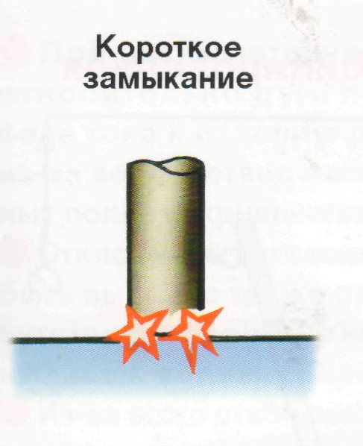
ВОЗНИКНОВЕНИЕ

Slide 30
Классификация сварочной дуги

Slide 31
По подключению к источнику питания

Slide 33
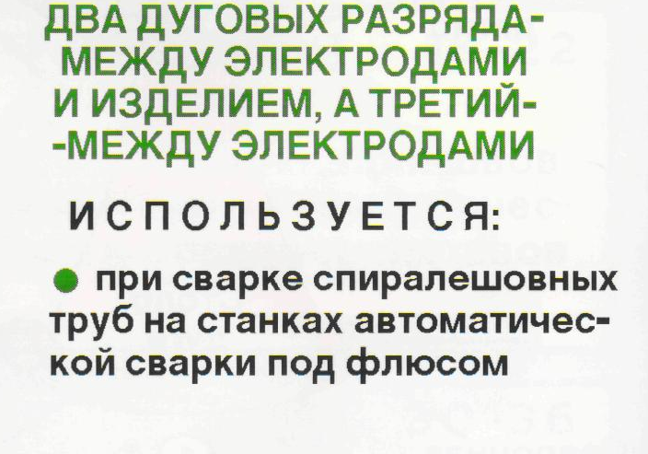

Slide 37
При прямой полярности отрицательный полюс силовой цепи - катод - находится на электроде, а положительный полюс - анод - на основном металле (минус «-» на электроде, плюс «+» на металле)

Slide 38
При обратной полярности положительный полюс –катод находится на электроде, а отрицательный-анод – на изделии («плюс» на электроде, а «минус» на изделии).

Slide 40
Причины отклонения дуги

Slide 47
МЕРЫ ПРЕДОТВРАЩЕНИЯ
При несимметричности обмазки («козыряние» электрода)
Изменение угла наклона электрода к изделию
Сварка короткой дугой
Применение инверторных источников питания
При химической неоднородности свариваемой стали
Использование стабилизаторов дуги
Изменение угла наклона электрода к изделию
Применение источников переменного тока и инверторных.

Slide 48
Вольтамперные характеристики дуги

Slide 52
внешние вольтамперные характеристики источников питания дуги

Slide 55
Закрепление изученного материала

Slide 56
Самостоятельная работа. Начертить графически классификацию сварочных дуг

Slide 57
ИТОГИ ЗАНЯТИЯ

Slide 58
Оценивание деятельности обучающихся: 1. Выставление оценок и их комментарий. Критерии оценивания деятельности обучающихся на занятии: «5» -

Slide 59
Домашнее задание. Повторить тему «Электрическая сварочная дуга» 1.Учебник Маслов В.И. Сварочные работы стр. 25-30 и ответить на контрольные вопросы

Slide 60
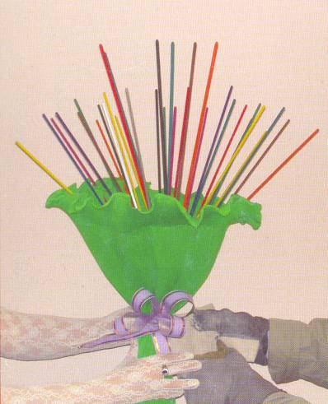
Урок закончен! Спасибо !

